Slide 1

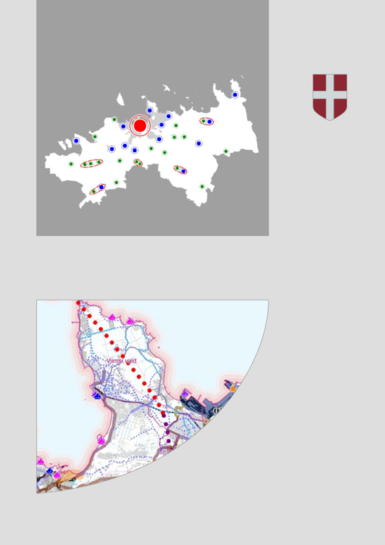
HarjuMAA OMAVALITUSTE LIIT
ning regionaaltasand
TÄNA ja HOMME
22.03.2018 Tallinn
Joel Jesse
Notes:
1

Slide 2
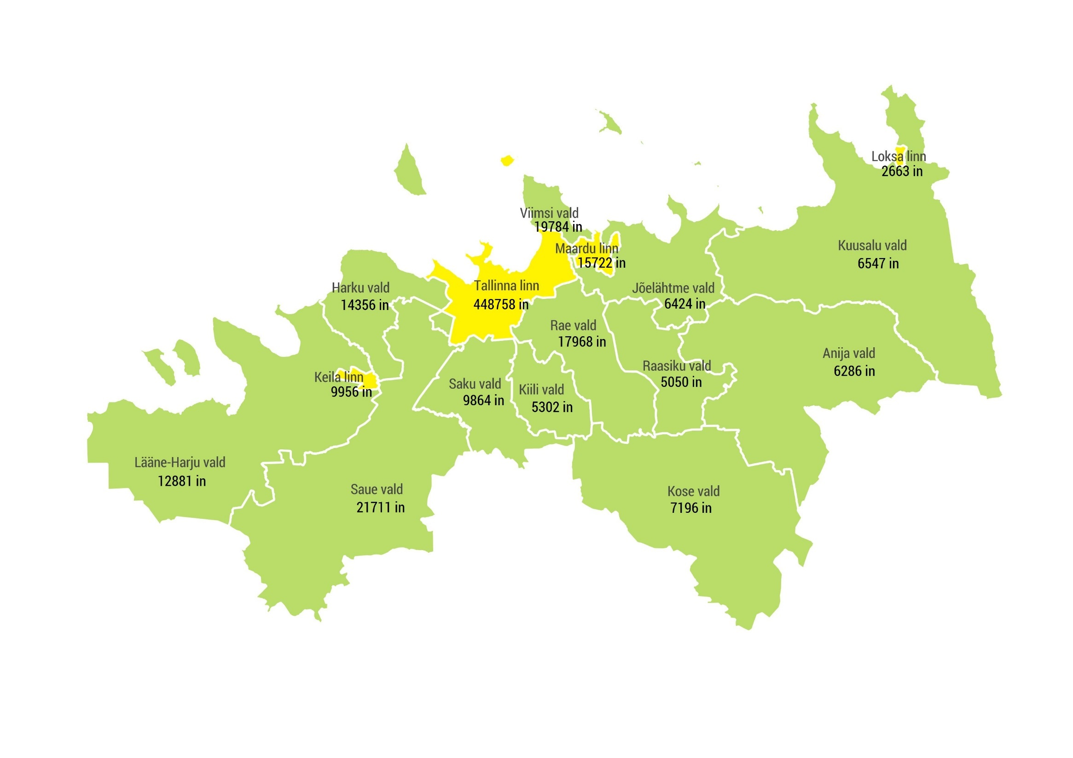

Harju maakonna rahvaarv 610468
Pindala 4338,34 km²
Asustustihedus, elanikku km² 140,7
2018, Rahvastikuregister

Slide 3

Harjumaa Omavalitsuste Liit on Harju maakonna valdade ja linnade vabatahtlik ühendus, maakondlik kohaliku omavalitsuse üksuste liit, mis on asutatud 1. aprillil 1992. Harjumaa Omavalitsuste Liitu kuuluvad kõik Harju maakonna omavalitsust. Peamiselt on HOL vajalik selleks, et toimiks omavalitsuste vaheline koostöö ja koostegevuse areng. Olles eestvedajaks kohustuslike koostöövaldkondade korraldamisel ning arengukavandamisel ja pikaajalisel strateegilisel planeerimisel regioonis.
Liikmeid 16 (enne 15.10.2017 oli 23)
Eelarve tulud (2017) üle 600 000 € (liikmemaksud 292 tuh, HTM 208 tuh, …)
Koosseis (2017) 5-6 töötajat (tegevdirektor, kultuurinõunik, haridusspetsialist, raamatupidaja, sekretär-asjaajaja, büroojuht (kuni 30.09.2017)).
Komisjonid eelarve- ja arengukomisjon, haridus- ja kultuurikomisjon ning revisjonikomisjon
Juhatus (2013-2017) 9 liikmeline
Volikogu (2013-2017) 46 liikmeline (igast omavalitusest 2 esindajat, üks volikogus ja teine vallavalitsusest)

Slide 4
Lähtuvalt Harju maakonna kohalike omavalitsuste volikogude otsustest, Harjumaa Omavalitsuste Liidu 27.09.2017 volikogu otsusest nr 11 ja põhikirja §-st 4, võttis Harjumaa Omavalitsuste Liit peale Harju Maavalituse sulgemist maakonna omavalitsustele ühiseks täitmiseks antud ülesanded enda vastutusalasse alates 1. jaanuarist 2018. Tulenevalt sellest on Harjumaa Omavalitsuste Liidu koosseis suurenenud 6 ametikoha võrra.
Eelarve tulud (2018) ~ 950 tuh € (liikmemaksud 308 tuh, HTM 213 tuh, RaM 256 tuh, TAI 32 tuh, SiM 10 tuh, välisprojektid 14 tuh, ….).
Koosseis (2018) töötajad seisuga 31.12.2017: 2018 aastal lisandunud töötajad:
11 töötajat tegevdirektor arengunõunik
kultuurinõunik väliskoostöö nõunik
haridusnõunik siseturvalisuse nõunik
juhiabi-haldusnõunik rahvatervise nõunik
raamatupidaja jurist
KOP peaspetsialist
Komisjonid Eelarve- ja arengukomisjon, Haridus- ja kultuurikomisjon ja Revisjonikomisjon
Juhatus 5 liikmeline – esimees Andre Sepp ning juhatuse liikmed Mihhail Kõlvart,
Mart Võrklaev, Helle Lootsmann ja Andres Laisk.
Volikogu 32 liikmeline (igast omavalitusest 2 esindajat, üks volikogus ja teine vallavalitsusest)

Slide 5
kultuurinõuniku ametikoht - Ruth Jürisalu
Kultuurinõuniku ametikoha eesmärk on liidu kultuuri- ja hariduse valdkonna juhtimine ja korraldamine. Büroo poolt korraldatavate ja/või finantseeritavate ürituste korraldamise tagamine ja järelevalve. Maakonna kultuuripärandi ning rahvakunsti traditsioonide säilimisele suunatud tegevused. Organisatsiooni korrektne esindamine, kultuuri- ja haridustöö valdkonnas
haridusnõuniku ametikoht – Maria Mägar
Haridusnõuniku ametikoha eesmärk on Harjumaa hariduspoliitika koordineerimine ja elluviimise korraldamine; ainesektsioonide töö koordineerimine; aineolümpiaadide ja teiste õppetööga seotud õpilasürituste koordineerimine ja korraldamine; alushariduskoolituste koordineerimine; haridusvaldkonnaga seotud tunnustamistegevuse koordineerimine ja haridusalase informatsiooni vahendamine.
Juhiabi-haldusnõuniku ametikoht – Janika Savi
Omavalitsusliidu asjaajamise, dokumendihalduse ning arhiivindusalase töö korraldamine, teenistujate efektiivne majanduslik teenindamine ja varade efektiivne haldamine. Telefoni-, läbipääsu- ja valvesüsteemide ning mobiilside- ja võrguteenuste korraldamine. Liidu tegevuseks vajalike materjalide ja inventari soetamine ning kauba tellimine. Töötervishoiu ja tööohutuse alase tegevuse korraldamine.
raamatupidaja ametikoht – Ene Millert
Raamatupidaja ametikoha eesmärk on liidu juhtimisarvestuse süsteemi rakendamine ja arendamine, eelarve koostamise ja muutmise koordineerimine, eelarve täitmise jälgimine, kontroll ja analüüs, varade arvestus, raamatupidamise algdokumentide kontroll, algdokumendile finantsarvestuses ja –juhtimises kasutatavate kontolaiendite määramine ning raamatupidamise dokumendikäibe korraldamine.

Slide 6
arengunõuniku ametikoht – Tiina Beldsinsky
Arengunõuniku ametikoha eesmärk on tagada omavalitsuste liidu regionaalarengualaste ülesannete täitmine, sh arengu ja arengusuundade kavandamine ja ettepanekute tegemine, arengustrateegiate koostamine ja uuendamine, regionaalarengu programmide rakendamise koordineerimine, ettevõtlus- taristu-, majandusalaste ja väliskoostööga seonduvate ülesannete täitmine ning osalemine riiklike arengudokumentide ja maakonnaplaneeringute koostamisel.
väliskoostöö nõuniku ametikoht – Kaarel Kose
Välissuhete korraldamine, koordineerimine ja arendamine, välisprojektide ettevalmistamine ja täitmine ning omavalitsuste liidu suhtlemise korraldamine meediaga.
siseturvalisuse nõuniku ametikoht – Maie Liblik
Siseturvalisuse nõuniku ametikoha eesmärk on maakonna siseturvalisuse alase koostööd ja tegevuste korraldamine ning maakonna arengustrateegiate koostamise ja uuendamise tagamine ning regionaalseks arenguks oluliste programmide juhtimine, projektide käivitamine ja rakendamine.
rahvatervise nõuniku ametikoht – Kerli Tamm
Rahvatervise nõuniku ametikoha eesmärk on tagada maakonnas tervist ja heaolu toetava elukeskkonna kujundamine, sh terviseedenduslike ülesannete täitmine ja koordineerimine. Aidata kaasa tervishoiupoliitika elluviimisele maakonnas ning muude õigusaktidega omavalituste liidule pandud rahvatervise valdkonna ülesannete täitmisele.

Slide 7
juristi ametikoht – Kristjan Kenapea
Juristi ametikoha eesmärk on tagada omavalitsuste liidu tegevuse seaduslikkus ning õigusalase teenindamise korraldamine, esindamine kohtus. Omavalitsuste liidule edastatud õigusaktide eelnõudele arvamuse kujundamine. Omavalituste liidu funktsioonide küsimustes õigusliku analüüsi teostamine. Õigusabi osutamine omavalitsuste liidu teenistujatele.
KOP peaspetsialisti ametikoht – Maret Välja
Kohaliku kogukonna arengule suunatud riiklike meetmete rakendamine maakonnas (KOP).
- - - - - - - - - - - - - - - - - - - - - - - - - - - - - - - - - - - - - - - - - - - - - - - - - - - - - - - - - - - - - - - - - - - - - - - - - - - - - - - - - - - - - - - - - - - - - - - - -
Harjumaa Omavalituste Liit võttis uuest aastas üle Harju maakonna sümboolika ning jätkas teenetemärkide väljaandmist.
Jätkame traditsiooniliste ühisüritustega – Vabariigi aastapäeva vastuvõtt (21.02.2018 Kumna mõisas), Eesti kaunis kodu konkurss, Harjumaa laulu- ja tantsupidu (02.06.2018 Viimsis staadionil), Harju Maakaitsepäev (22.-23.06.2018 Tallinnas), Harjumaa ball (30.12.2018).
Moodustame maakondliku liikluskomisjoni, siseturvalisuse nõukogu ja tervisenõukogu.
Liidu ülesandeks saab ühtlasi regionaalsete investeeringutoetuste andmise programmi menetlemine ning kogukondliku turvalisuse programmi ja kohaliku omaalgatuse programmi rakendamine.

Slide 8
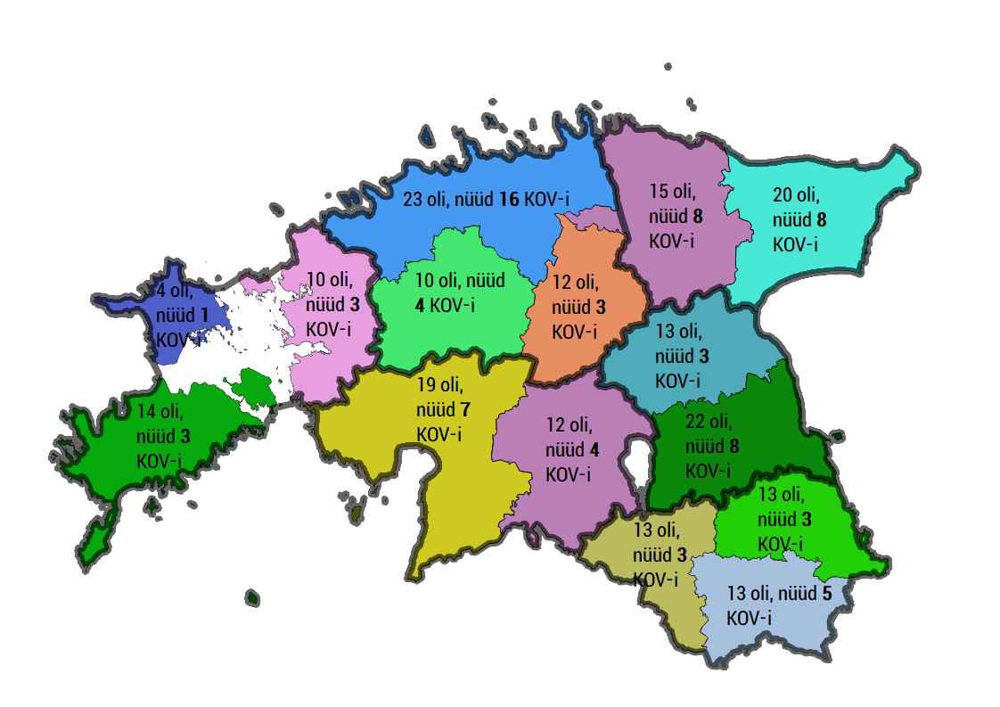
Kuidas oli ja mis on muutunud?
Enne haldusreformi oli 213 omavalitsust, nüüd 79.
Paljudes maakondades üldjuhul 3-4 omavalitsust, Hiiumaal 1, sama võiksime öelda Saaremaa kohta, kuna ülejäänud kaks omavalitsust on eraldi paiknevad saared.
Enne 2018. aastat oli 15 maavalitsust
ja 15 omavalitsuste liitu.
Maavalitsused on tänaseks oma uksed
sulgenud ning seda on teinud ka
osad omavalitsuste liidud.
Osades maakondades on liitude asemele
moodustatud uued sihtasutused või
on ühiseks täitmiseks võetud ülesanded delegeeritud.
Kuidas edasi?

Slide 9
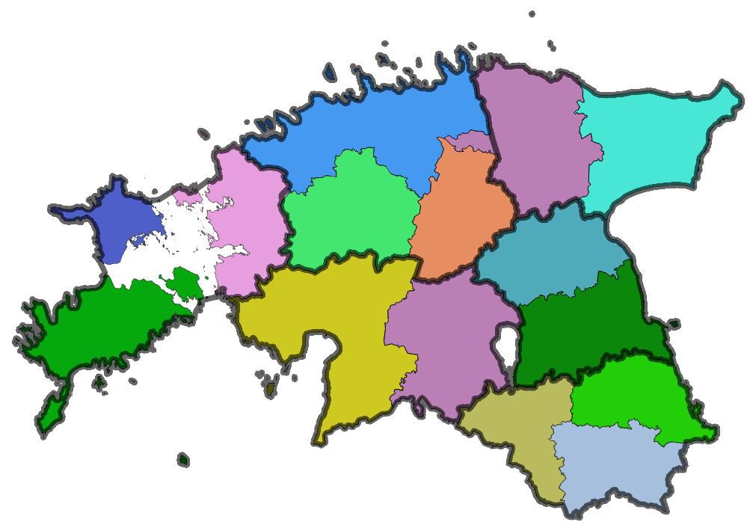
Kuidas edasi?
Regionaalne tasand ehk horisontaalne tasand on vajalik, kuna seob ja tasakaalustab omavalitsuste ja riigi huve piirkonnas.
Ilma regionaalse tasandita näeksid omavalitused kitsalt oma piirkonda ja riigi valitsemine koonduks nö „silotornidesse“, kus omavaheline koostöö ja
ühiste eesmärkide realiseerimine oleks väga keeruline, kui mitte võimatu, sest iga omavalitsus ja/või valdkond peaks ainult oma teemasid ja muresid olulisteks. Suur pilt puuduks!
Lähitulevikus tuleks ühendada maakondlikud omavalituste liidud ja moodustada
mitut maakonda haldavad regionaalsed omavalituste liidud. Ühtlasi tuleks kaaluda teiste
maakondlike organisatsioonide (nt ühistranspordikeskuste, maakondlik arenduskeskuste,
ühisteenuste keskus jne) ühendamist regionaalsete liitudega üheks organisatsiooniks.
Eestis oleks mõistlik moodustada kuni 6 (kuus) regionaalset omavalituste liitu,
mis võiksid saada edaspidi võrreldes tänaste liitudega ülesandeid veelgi juurde,
sh omandaksid investeerimisvõimekuse regiooni arengu kavandamiseks ja elluviimiseks.
Ühtlasi peaksime arutama avalik õigusliku juriidilise staatuse andmise küsimust,
kuna liidud täidavad avalikke ülesandeid ja ühtlasi võimaldaks tuua ruumilise
planeerimise tagasi regionaalsele tasandile.
Regionaalsed omavalitsuste liidud oleksid tegevuste ja poliitika ellurakendajad ning üleriigiline liit poliitika kujundaja.
Regionaalset jaotust ei saa teha üksnes matemaatiliselt kajastavaid andmeid silmas pidades. Regionaalse jaotuse kavandamisel, mis töötaks edukalt ja pikaajaliselt, peab arvestama paljusid muid aspekte – geograafilise asendi ühtsus (loogiline paiknemine ja sidusus – inimeste liikumine, keskused jne),
ajaloolised piirid, piirkondade ühishuvid, kultuuriline sidusus ja identiteet, sotsiaal-majanduslikud tingimused jne.
Sama regionaalset jaotus oleks mõistlik rakenda üleriigiliselt kõigile riigiasutustele (nt PPA, Päästeamet, Maanteeamet, Keskkonnaamet jne).
Selline lähenemine muudaks nii kohaliku- kui ka riigivalitsemise selgemaks, loogilisemaks ja arusaadavamaks, nii riigile, omavalitustele kui ka kodanikele.

Slide 10

TÄNAN KUULAMAST!
Joel Jesse
Harjumaa Omavalitsuste Liit
www.hol.ee

